Slide 1


Введение в экономику:макроэкономика
Тлеужанова Манатжан Ашимкуловна.
Кандидат экономических наук, ассоцированный профессор

Slide 2
НАО «Казахский национальный исследовательский технический университет имени К.И. Сатпаева»
ИНСТИТУТ ДИСТАНЦИОННОГО ОБРАЗОВАНИЯ И ПРОФЕССИОНАЛЬНОГО РАЗВИТИЯ
Макроэкономическое равновесие на товарном и денежном рынках.
Модель IS-LM

Slide 3
Задача 1.
Допустим, что правительство увеличивает налоги, чтобы сократить дефицит госбюджета и снизить уровень инфляции.
Используя модель, покажите графически, какие меры должен предпринять Центральный Банк, чтобы уровень выпуска остался неизменным?

Slide 4
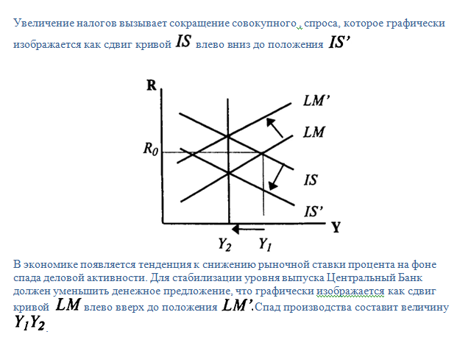
Решение.

Slide 5
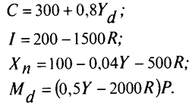
Задача 2.
Экономика описана следующими уравнениями:
При условии, что:
(государственные расходы);
(ставка налогообложения);
(номинальное предложение денег);
(предопределенный уровень цен),
Рассчитайте равновесные уровни процентной ставки и дохода

Slide 6
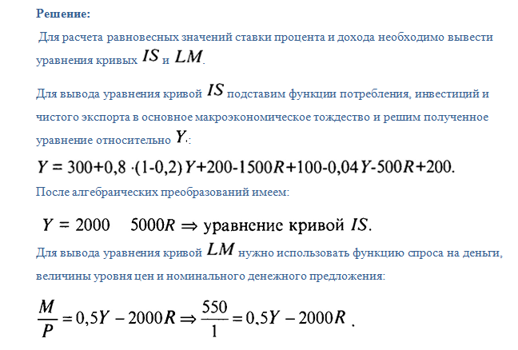

Slide 7
